Slide 1

Комплексное управление организацией с помощью системы DIRECTUM
Николай Пестерев
Генеральный директор
ООО «БР Консалт»

Slide 2

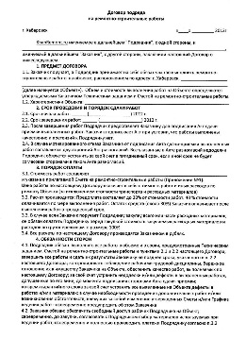

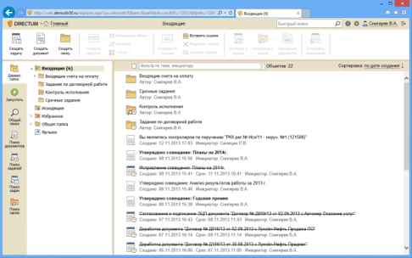
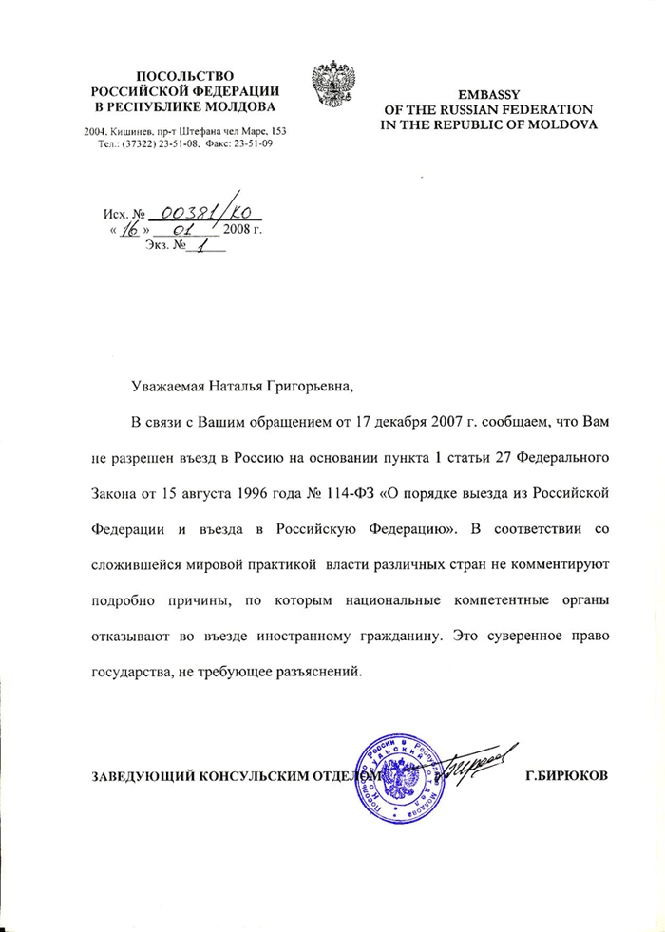
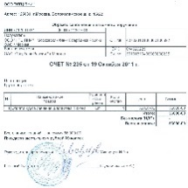
Электронный документооборот сегодня

Slide 3

1
Единое информационное пространство компании
2
Прозрачность работы сотрудников
3
Легкость и наглядность контроля поручений
4
Ускорение бизнес-процессов
5
Значительное снижение затрат на документооборот
6
Повышение эффективности работы всей компании
7
Удобство, простота и мобильность работы
Notes:
Коротка рассказать из чего состоит система

Slide 4
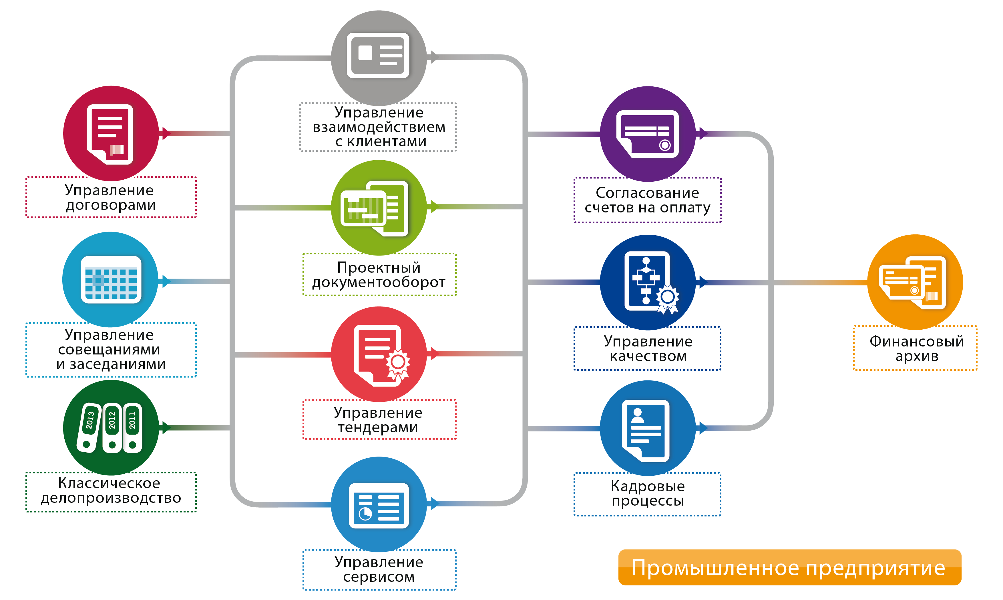
Notes:
Привести примеры бизнес-решений, показать какие процессы в дальнейшем могут быть автоматизированы

Slide 5
Окупаемость
60%
окупили за 1 год
+17%
за 1,5 года
AIIM Industry Watch: Paper Wars 2014 - an update from the battlefield, 2014

Slide 6
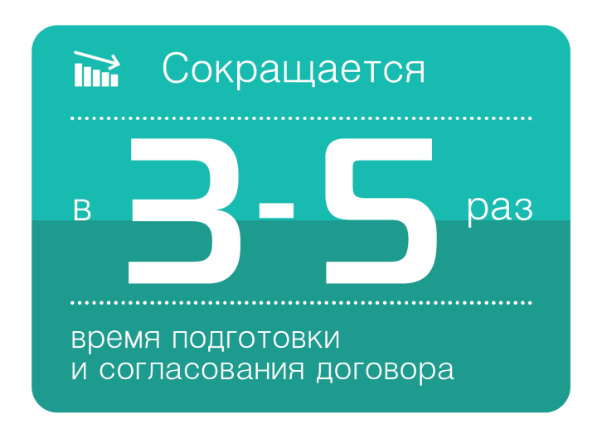
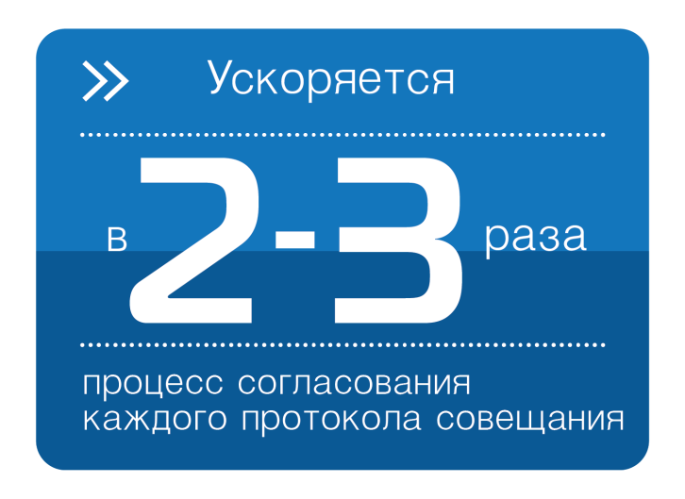
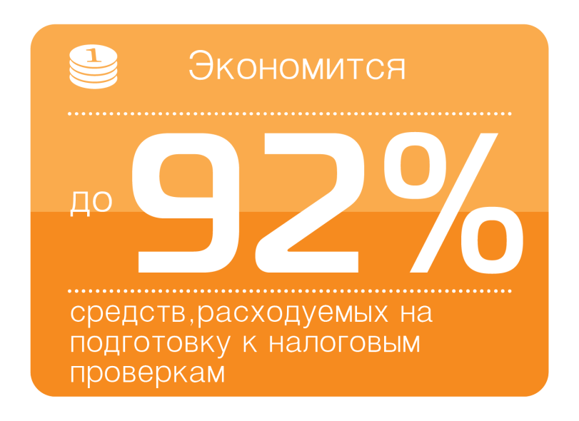
Управление договорами
Совещания
и заседания
Финансовый архив
Notes:
Внедрение бизнес-решения «DIRECTUM: Управление договорами» сокращает длительность процесса подготовки и согласования договоров минимум в 3—5 раз, в 2 раза уменьшает среднее количество итераций согласования, снижается количество негативных договорных инцидентов в 4—7 раз. В целом это уменьшает стоимость процесса в 1.5—3 раза.
При внедрении бизнес-решения «DIRECTUM: Управление совещаниями» средняя длительность согласования одного протокола сокращается в 2—3 раза, с 4—7 дней до 6—12 часов. Количество отмененных совещаний по причине отсутствия ключевых участников уменьшается на 30—40%, процент невыполненных резолюций в срок — на 45—75%.
При внедрении бизнес-решения «DIRECTUM: Финансовый архив» стоимость подготовки к налоговым проверкам сокращается в 7—12 раз, а количество выемок оригиналов документов из архива документов — на 90%. Стоимость ввода данных из первичных документов уменьшается в 3—10 раз.

Slide 7
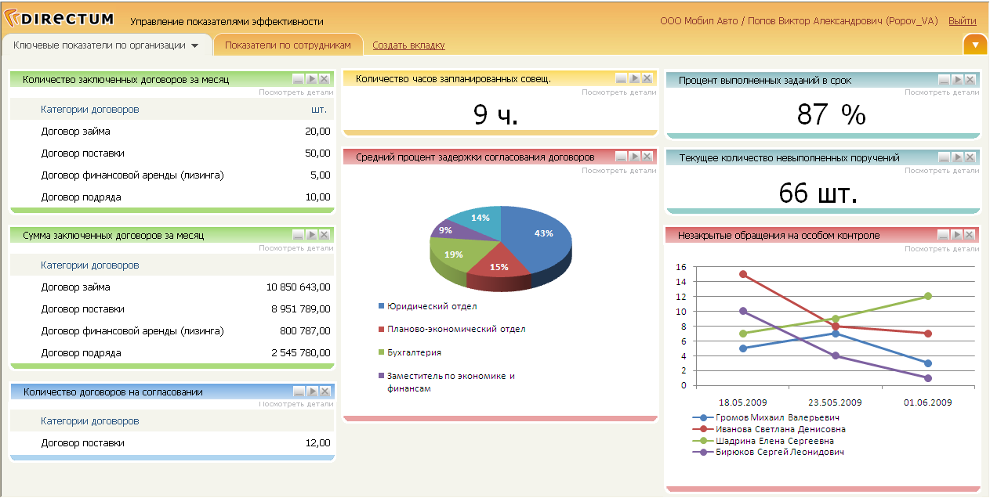
Управление показателями эффективности в режиме online

Slide 8
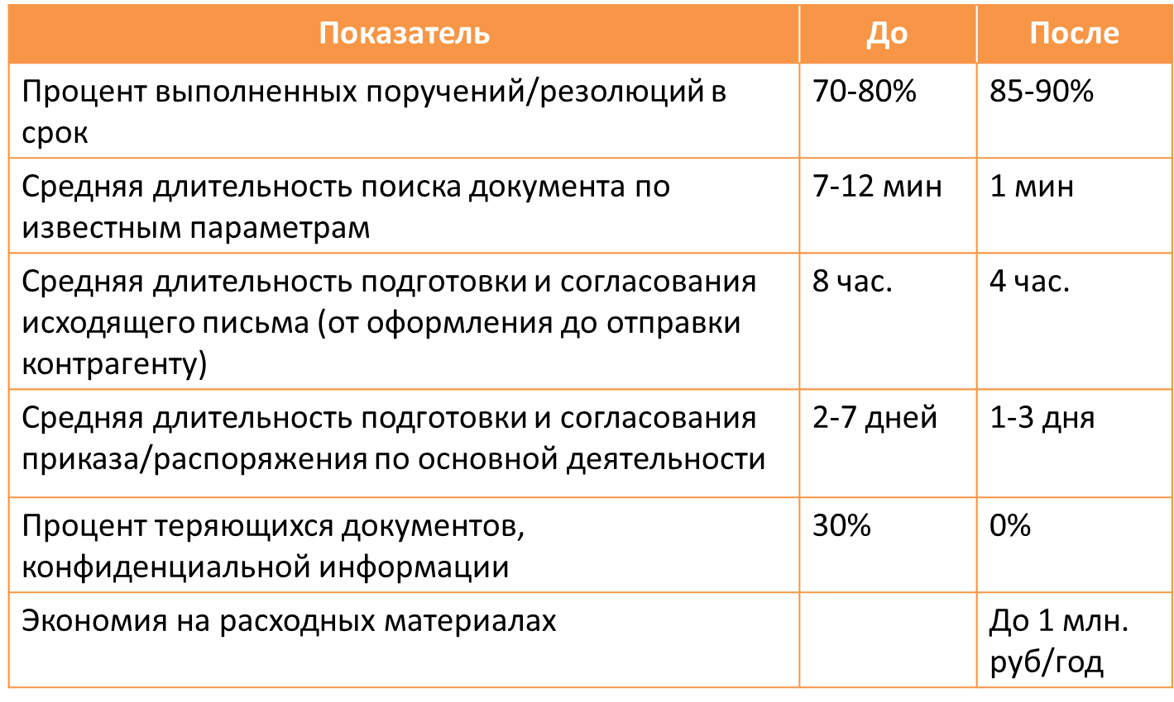
Эффект

Slide 9
500+ рабочих мест
Завод
Прогнозируемый размер экономии
2 752 226 рублей в год

Slide 10
200+ рабочих мест
Крупная нефтегазовая компания
Прогнозируемый размер экономии
34 334 619 рублей в год

Slide 11

Мобильность

Slide 12
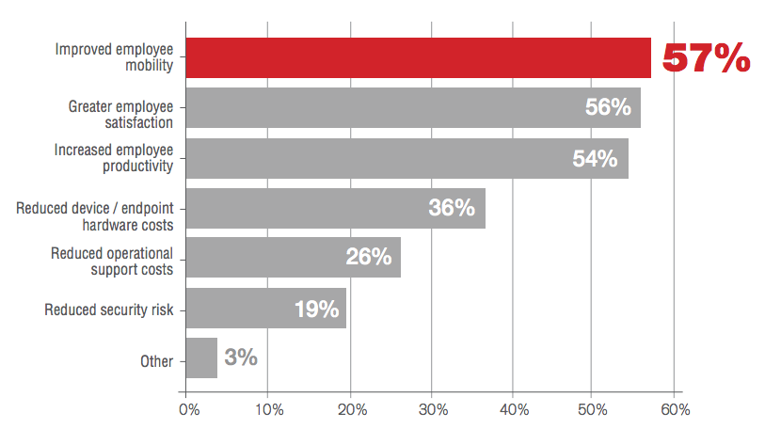

41%
Компаний предоставляют
сотрудникам мобильные устройства
Зачем компании предоставляют сотрудникам мобильные устройства
Увеличить мобильность сотрудников
Повысить удовлетворенность сотрудников
Повысить продуктивность сотрудников
Снизить стоимость
«железа»
Снизить расходы
на поддержку
Снизить риски
по безопасности
Прочее

Slide 13




Структура компании
Топ-менеджмент
Заместители
Руководители отделов
Исполнители
Вынесение резолюций
Просмотр документов
Работа с поручениями и заданиями
Поиск и редактирование документов
Работа с заданиями
Поиск и просмотр документов

Slide 14

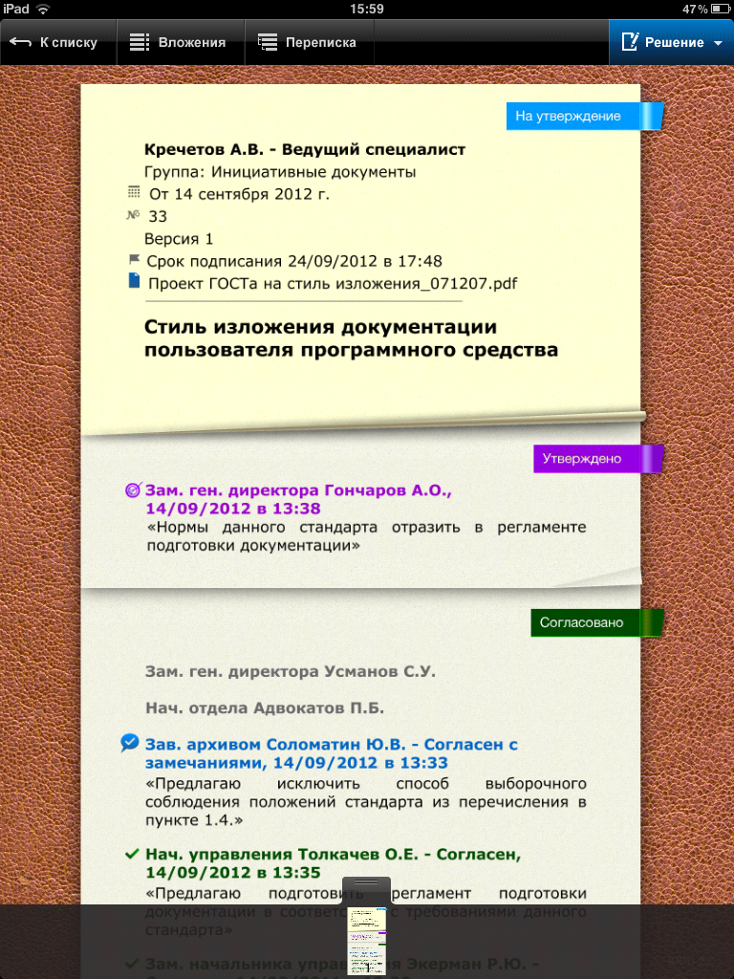
DIRECTUM iDecide documents for iPad

Slide 15

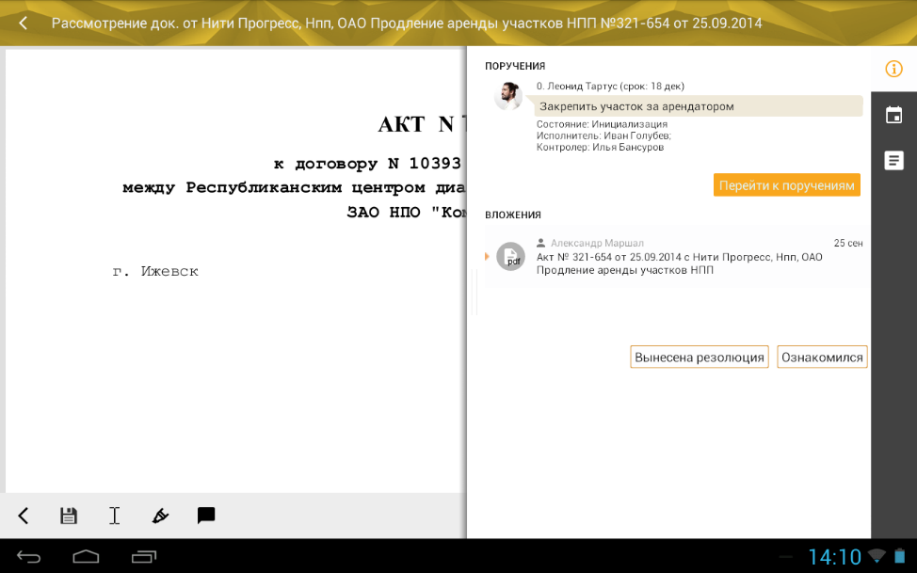
DIRECTUM Solo for Android

Slide 16
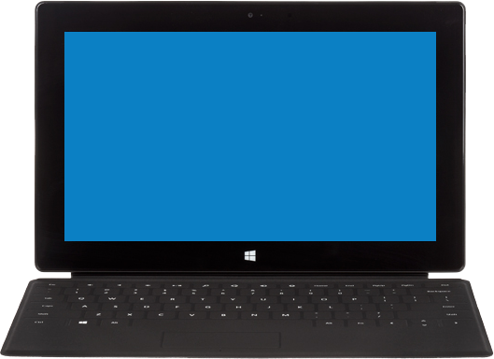
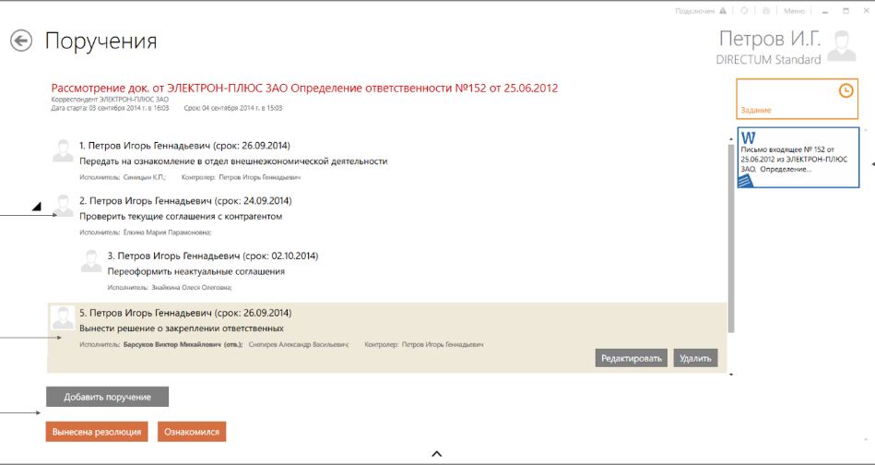
DIRECTUM Solo for Windows

Slide 17

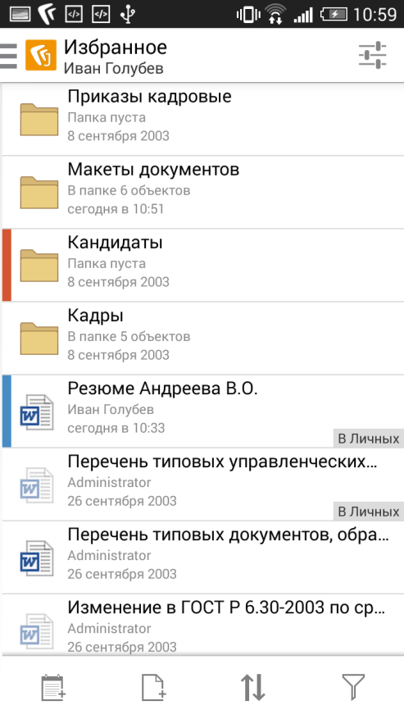
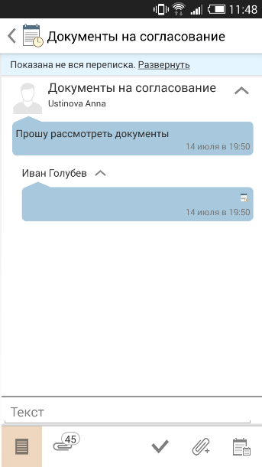
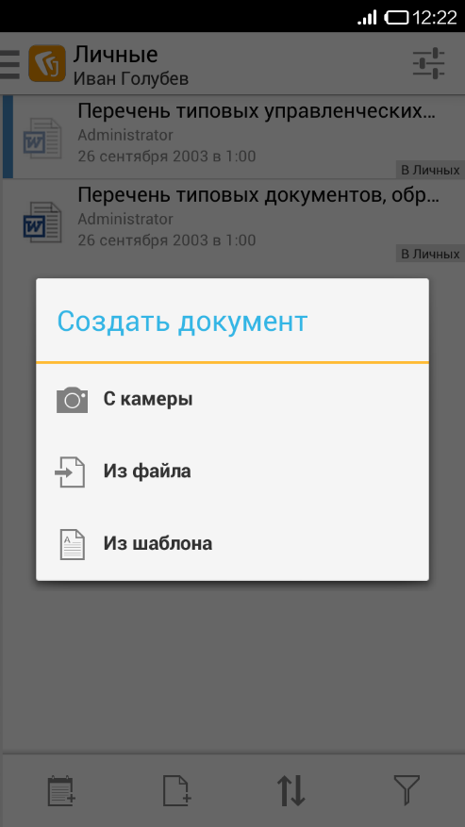
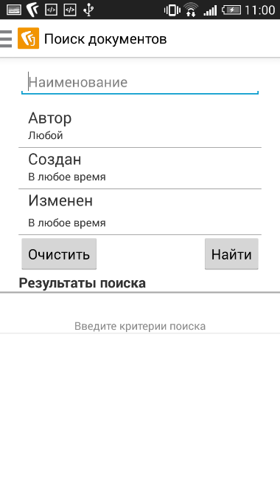
DIRECTUM Jazz

Slide 18


Веб-клиент

Slide 19

Легкий интерфейс

Slide 20
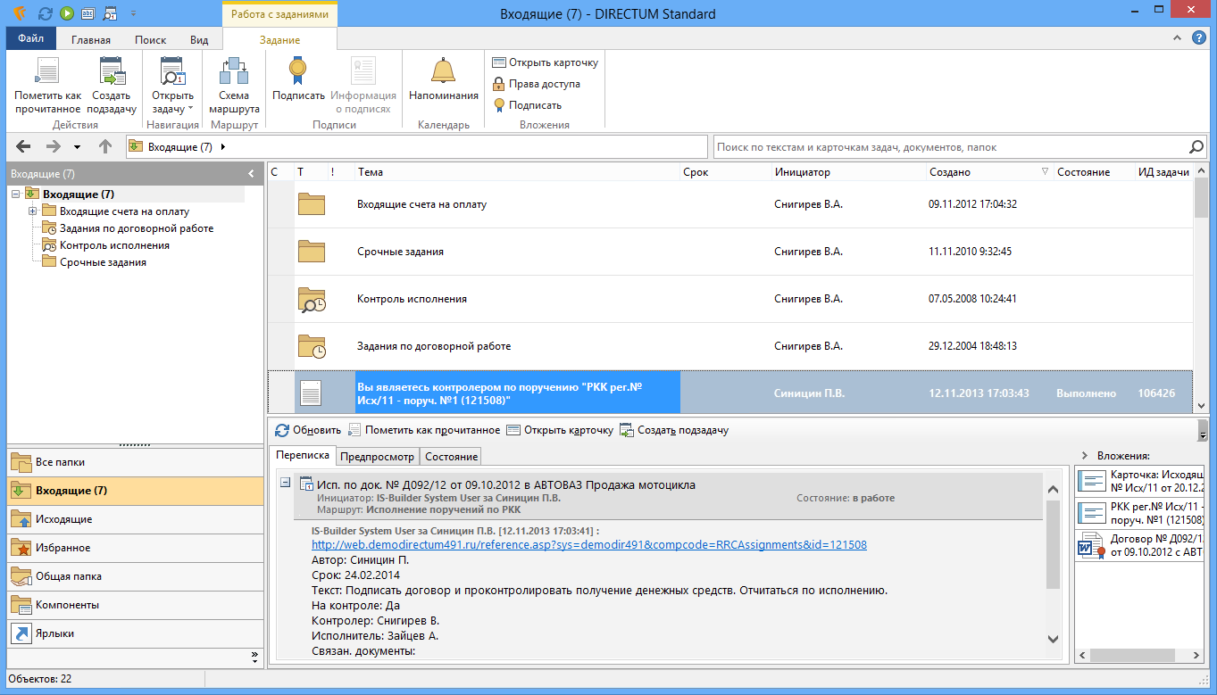
Проводник DIRECTUM

Slide 21
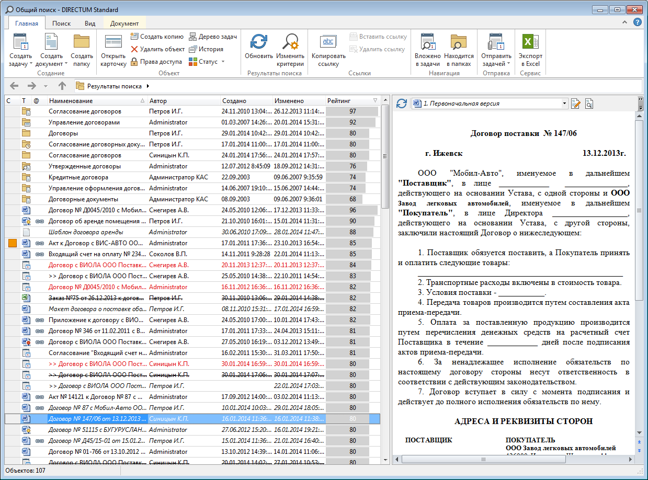
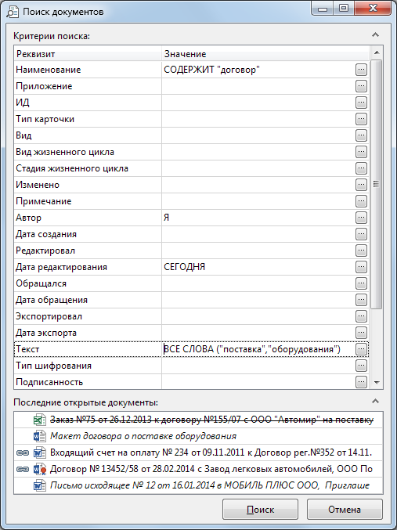
Легкий поиск

Slide 22
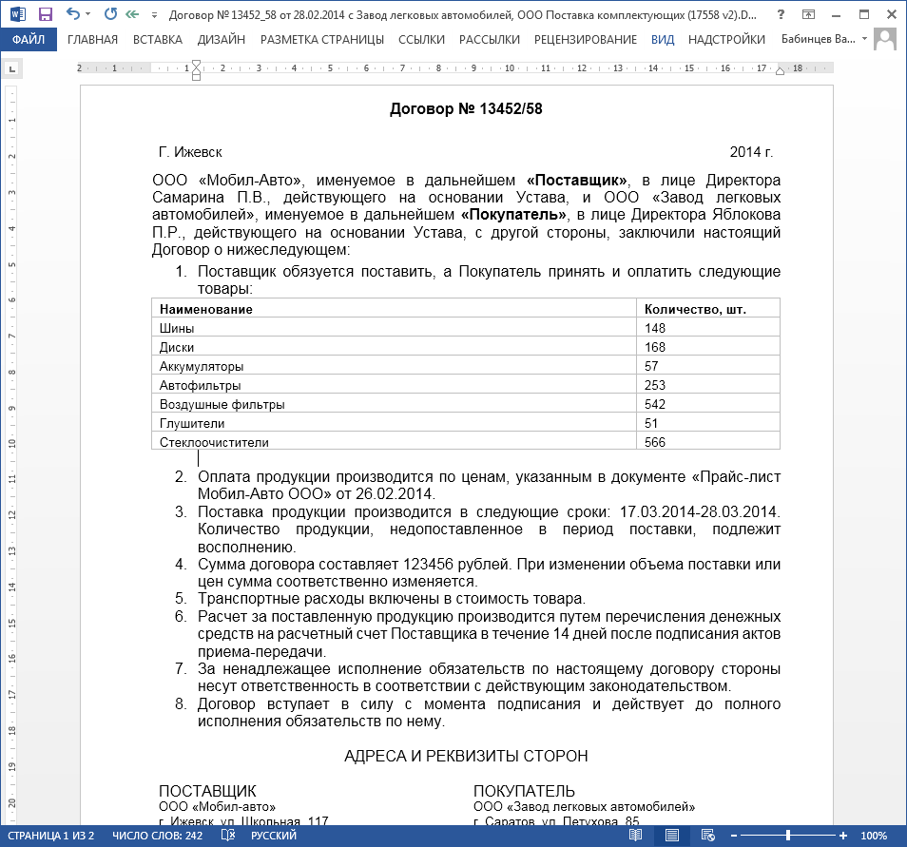
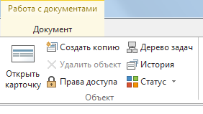
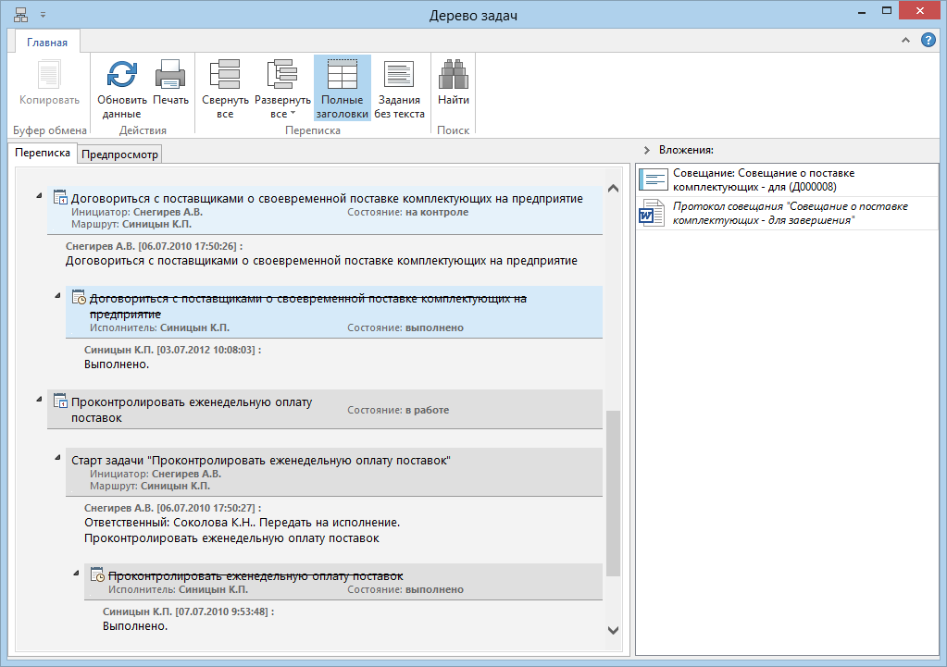
Дерево переписки

Slide 23
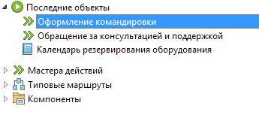

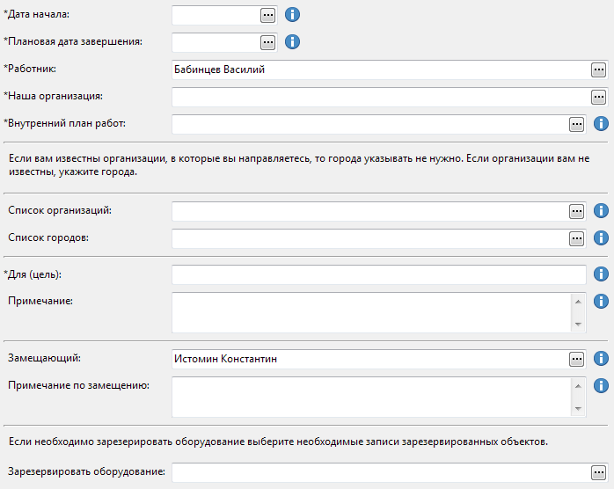
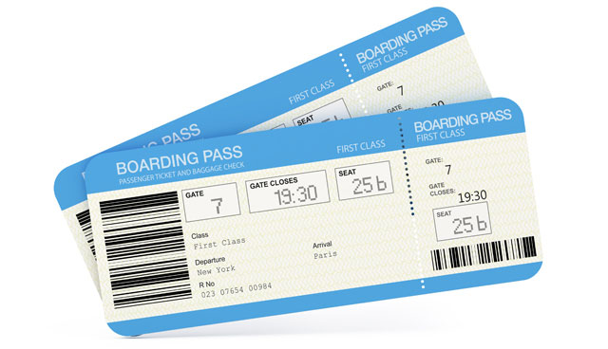

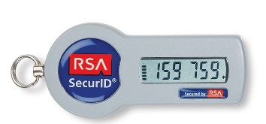

Slide 24
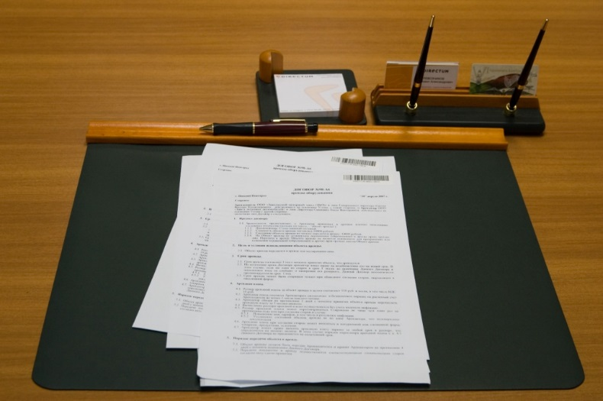
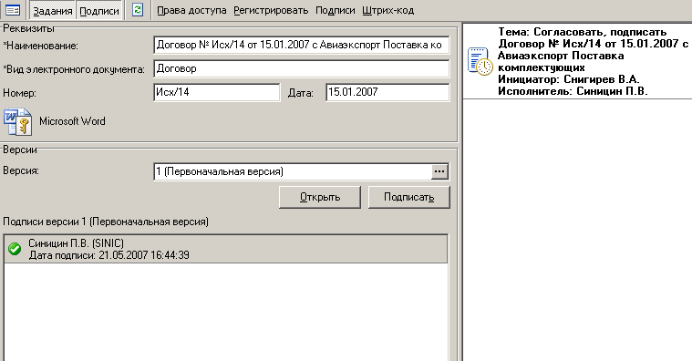
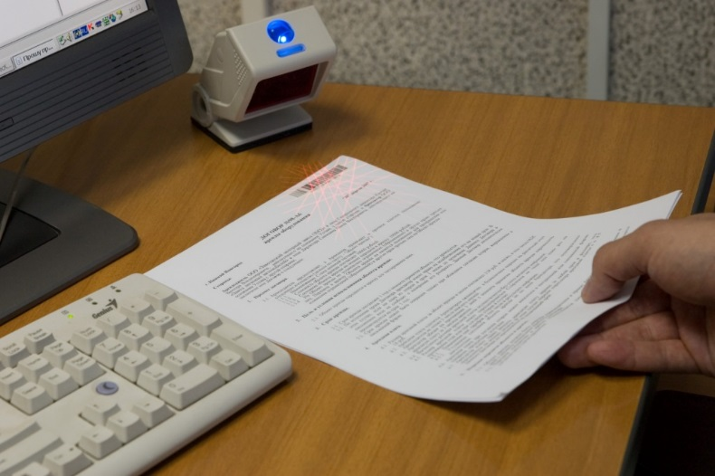
Сверка документов

Slide 25
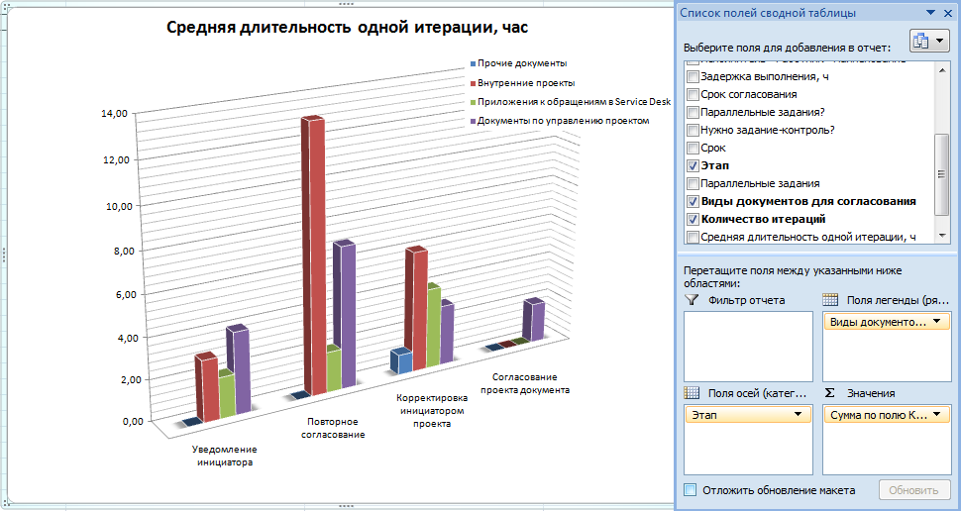
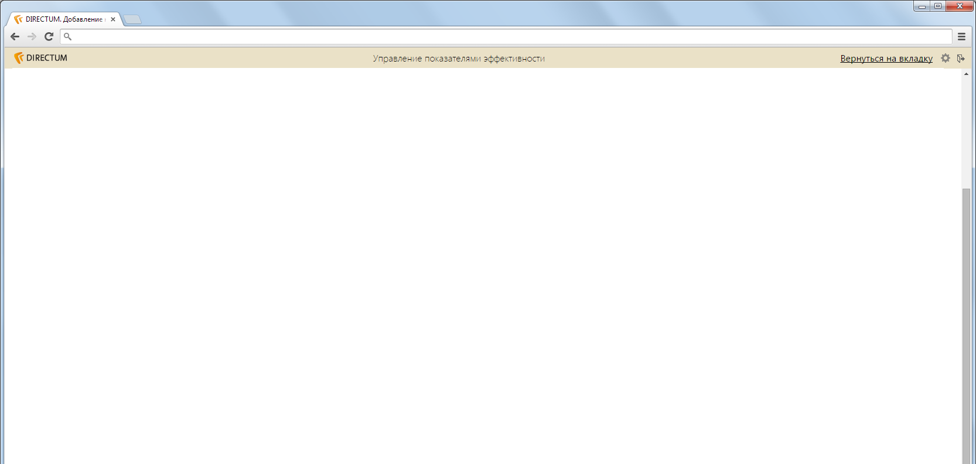
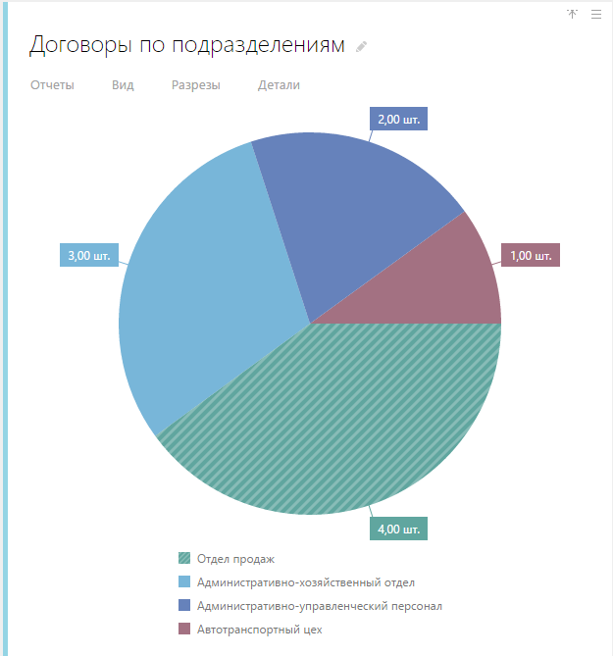
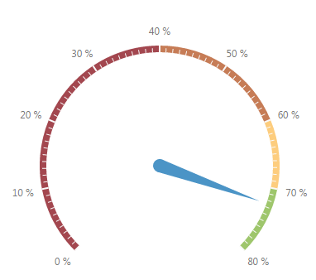
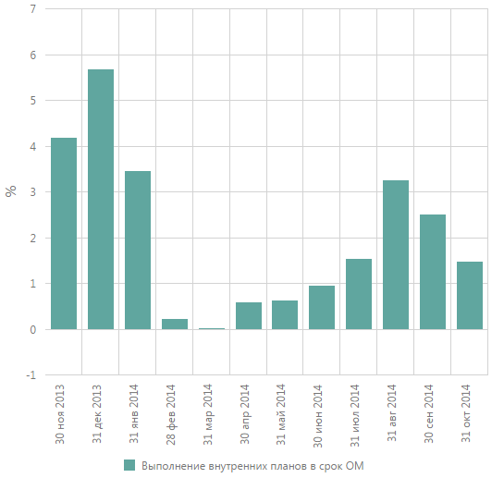
Аналитика

Slide 26

Быстрое обучение и вовлечение

Slide 27
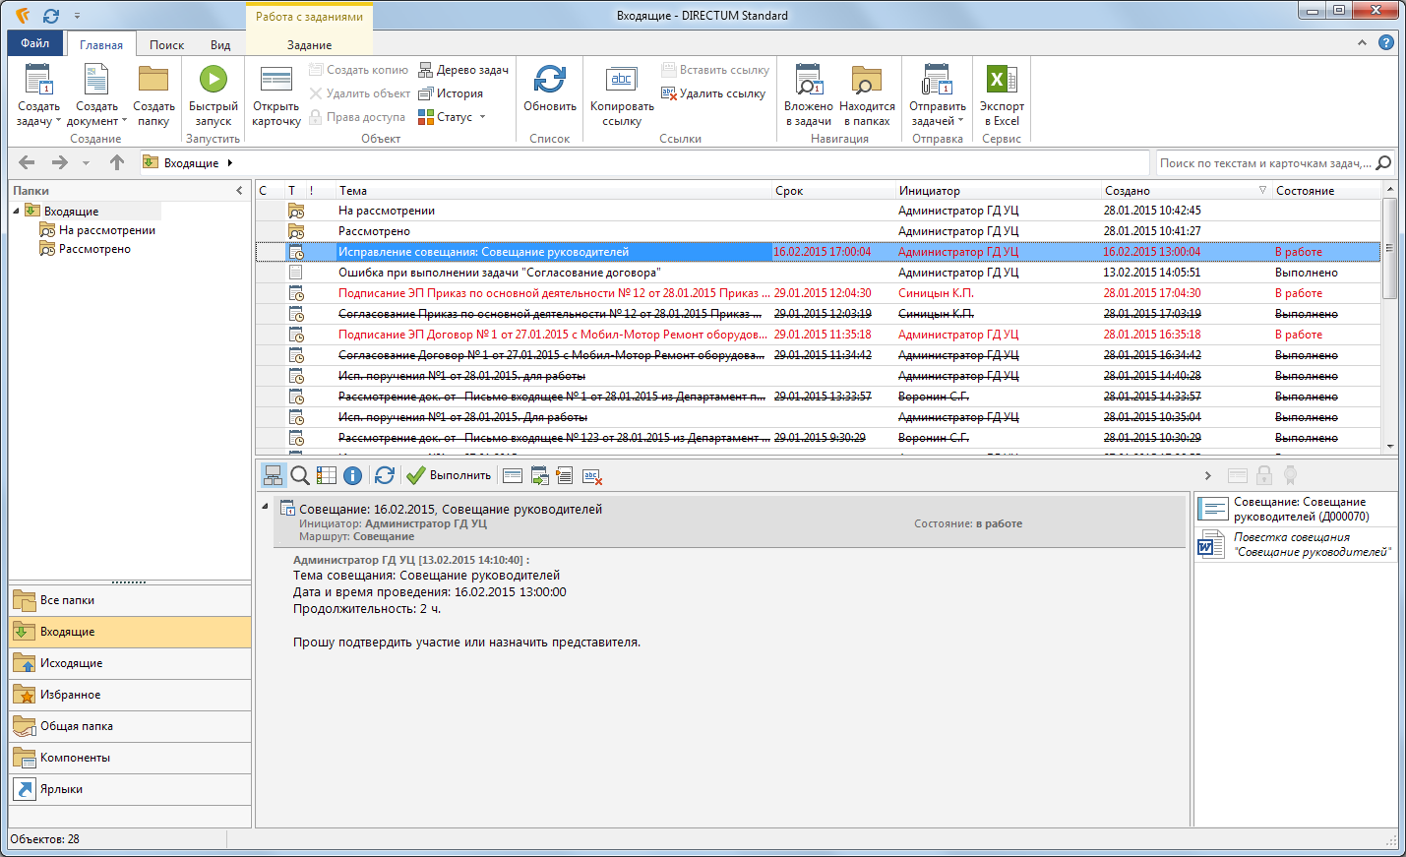
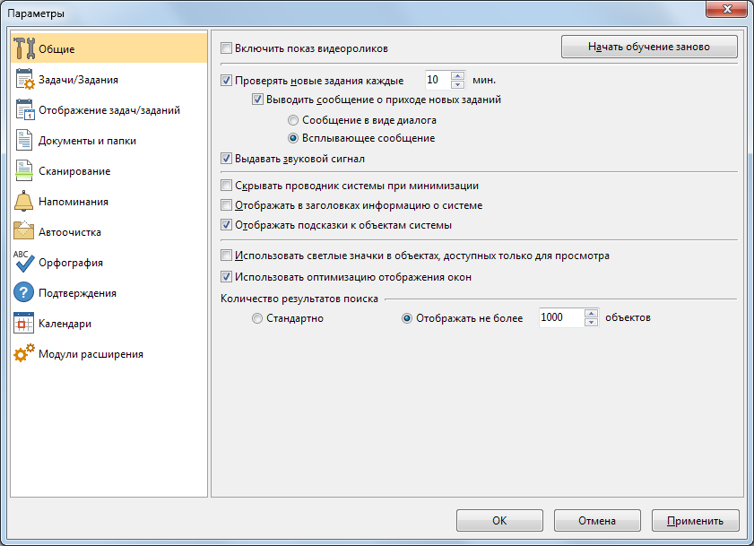

Slide 28
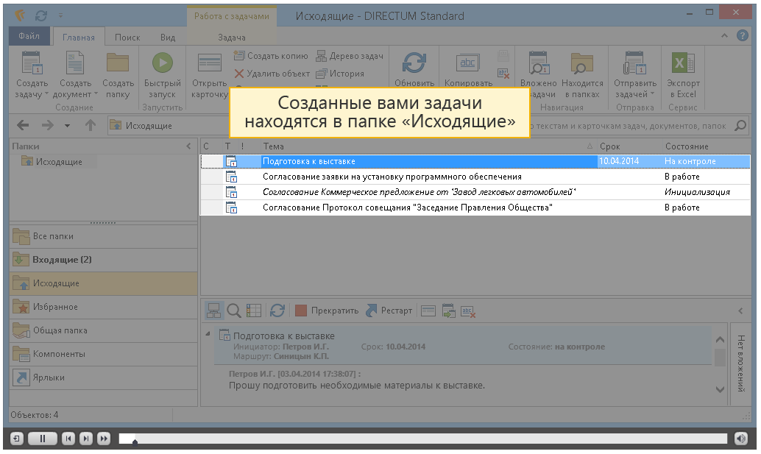

Slide 29
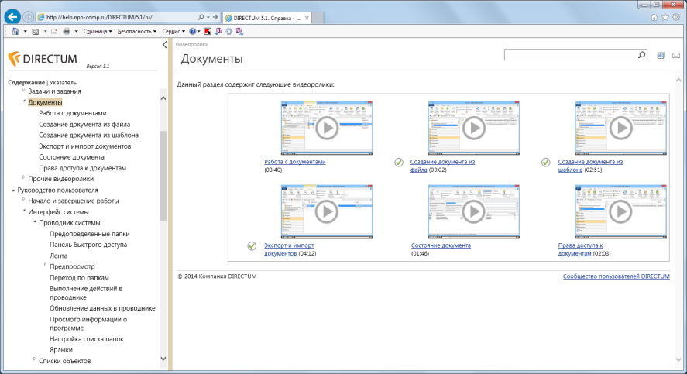

Slide 30
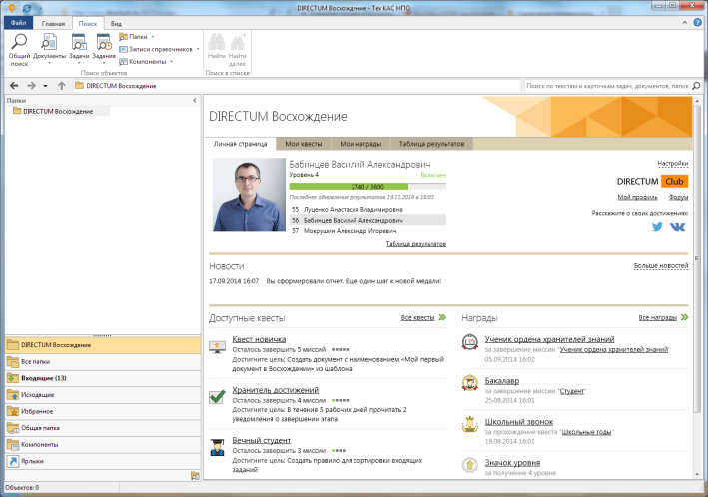
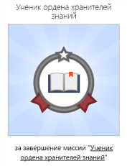
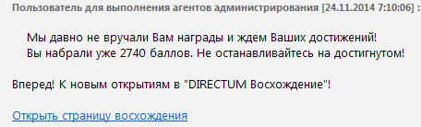

Slide 31

456
сотрудников
возраст
от 20 до 60 лет
Более 40
бизнес-процессов
25
подразделений
  238
  участников
1 месяц
активного тестирования

Slide 32

Самостоятельное
изучение системы
87 %
Повышение личной
эффективности
63 %
Стимулирование
правильного поведения
68 %
Позитивное
отношение к системе
56 %

Slide 33
Демонстрация
Notes:
Внешний вид
Управление документами
Взаимодействие (управление бизнес-процессами)
Канцелярия
Управление договорами

Slide 34
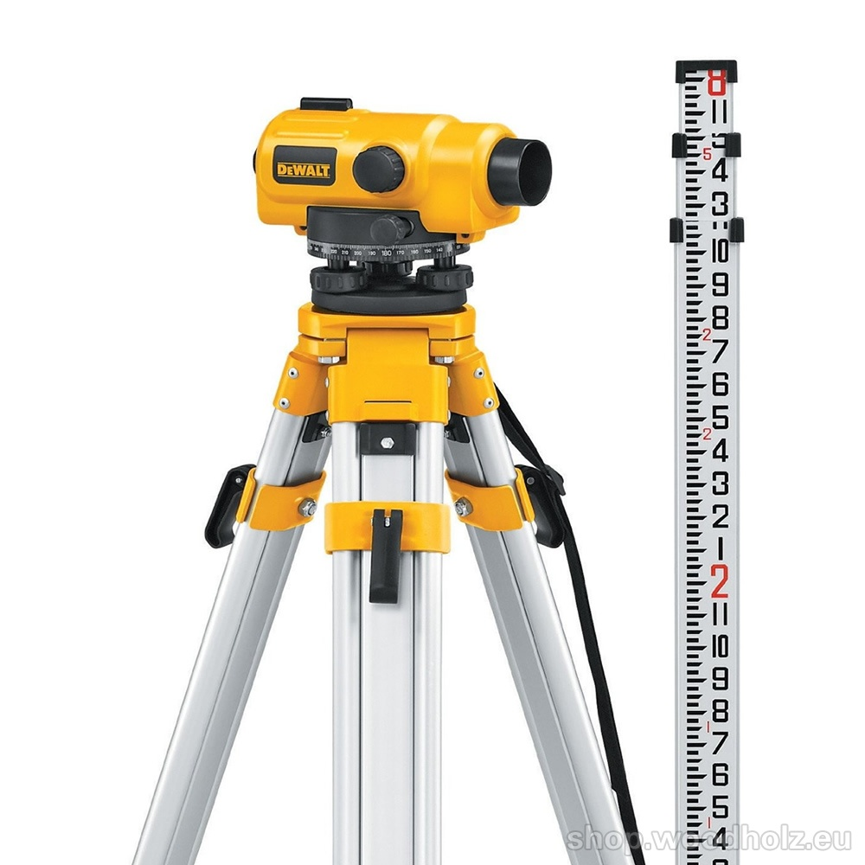
Внедрение

Slide 35
Принципы успешного внедрения
1
Активное участие заказчика:
топ-менеджмент
ключевые сотрудники
Выделение целей и этапов проекта
Разумная адаптация бизнес-процессов
Фиксация решений и контроль их исполнения
2
1
3
4

Slide 36
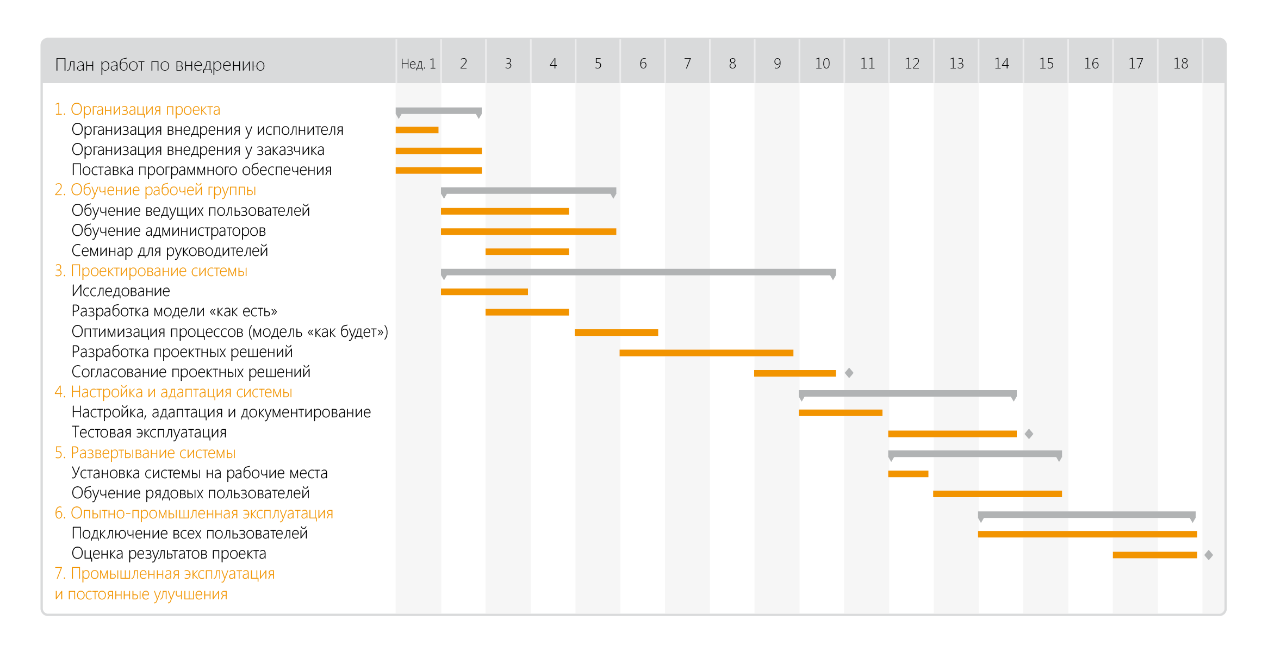
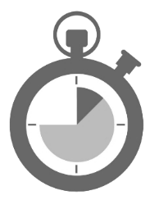
Длительность типового проекта внедрения системы DIRECTUM
16-18
недель

Slide 37
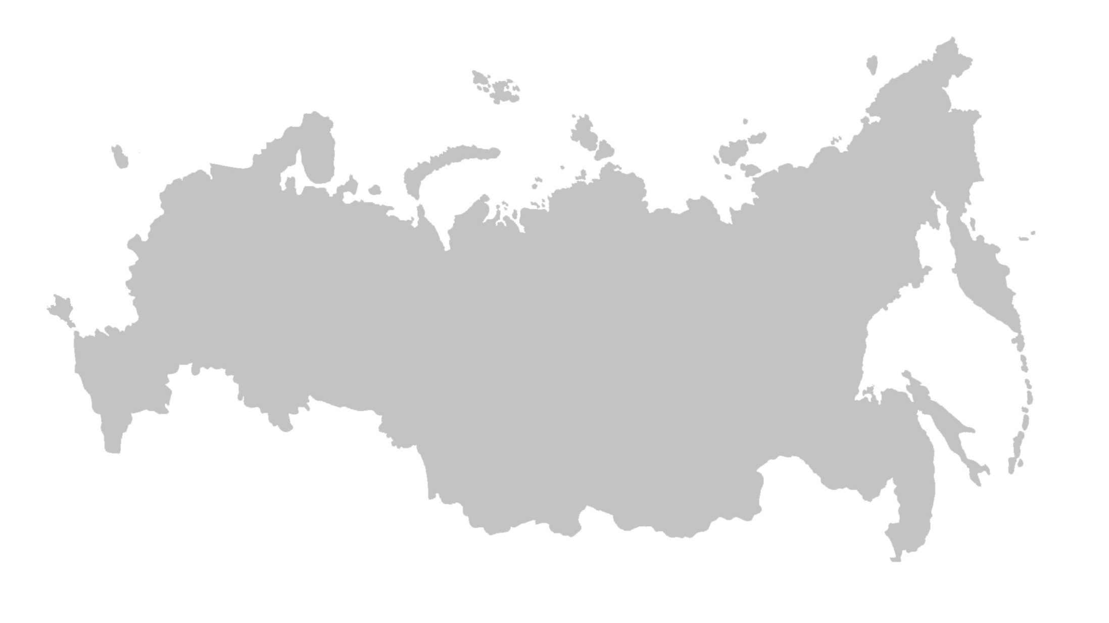
Есть, что посмотреть

Slide 38




1800 клиентов, среди них:
Сургутнефтегаз
Более 10 000 пользователей (расширение до 20 000)
Интеграция с 10 информационными системами
на базе решений SAP, Microsoft, ABBYY
Кордиант
Более 850 пользователей
Подключено более 150 структурных единиц компании
Интеграция с «1С:Предприятие», «Парус», «Босс-Кадровик»
Внедрение
Правительство Тюменской области
Более 2300 пользователей
Единая СЭД для 34 органов исполнительной власти
Руководители работают с мобильными решениями
Скартел (бренд Yota)
Более 900 пользователей
Автоматизация управления дебиторской задолженности
Интеграция с «1С:Предприятие»
Notes:
Примеры реализованных проектов

Slide 39
Дальше решать вам

